Slide 1


Slide 2
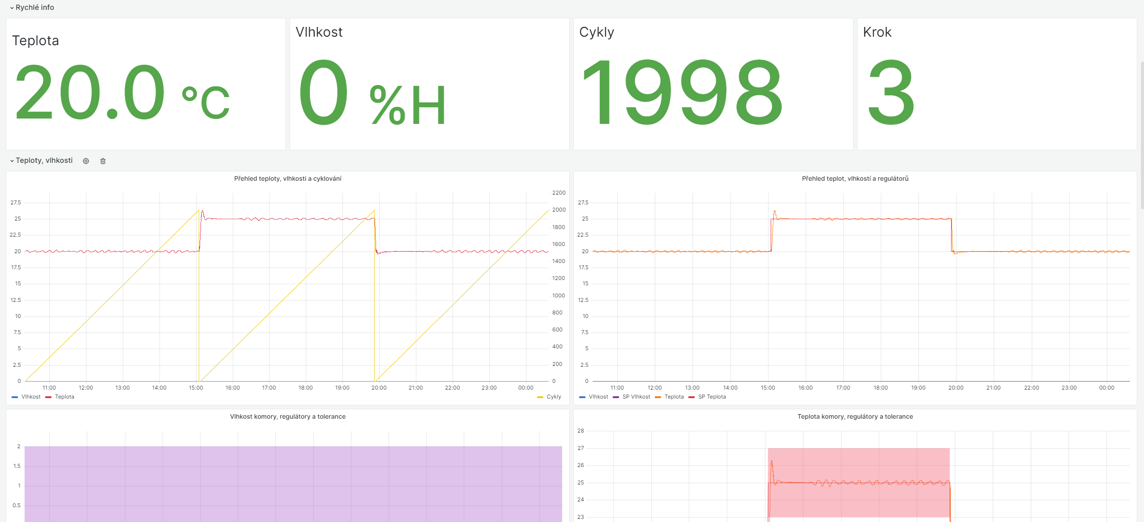
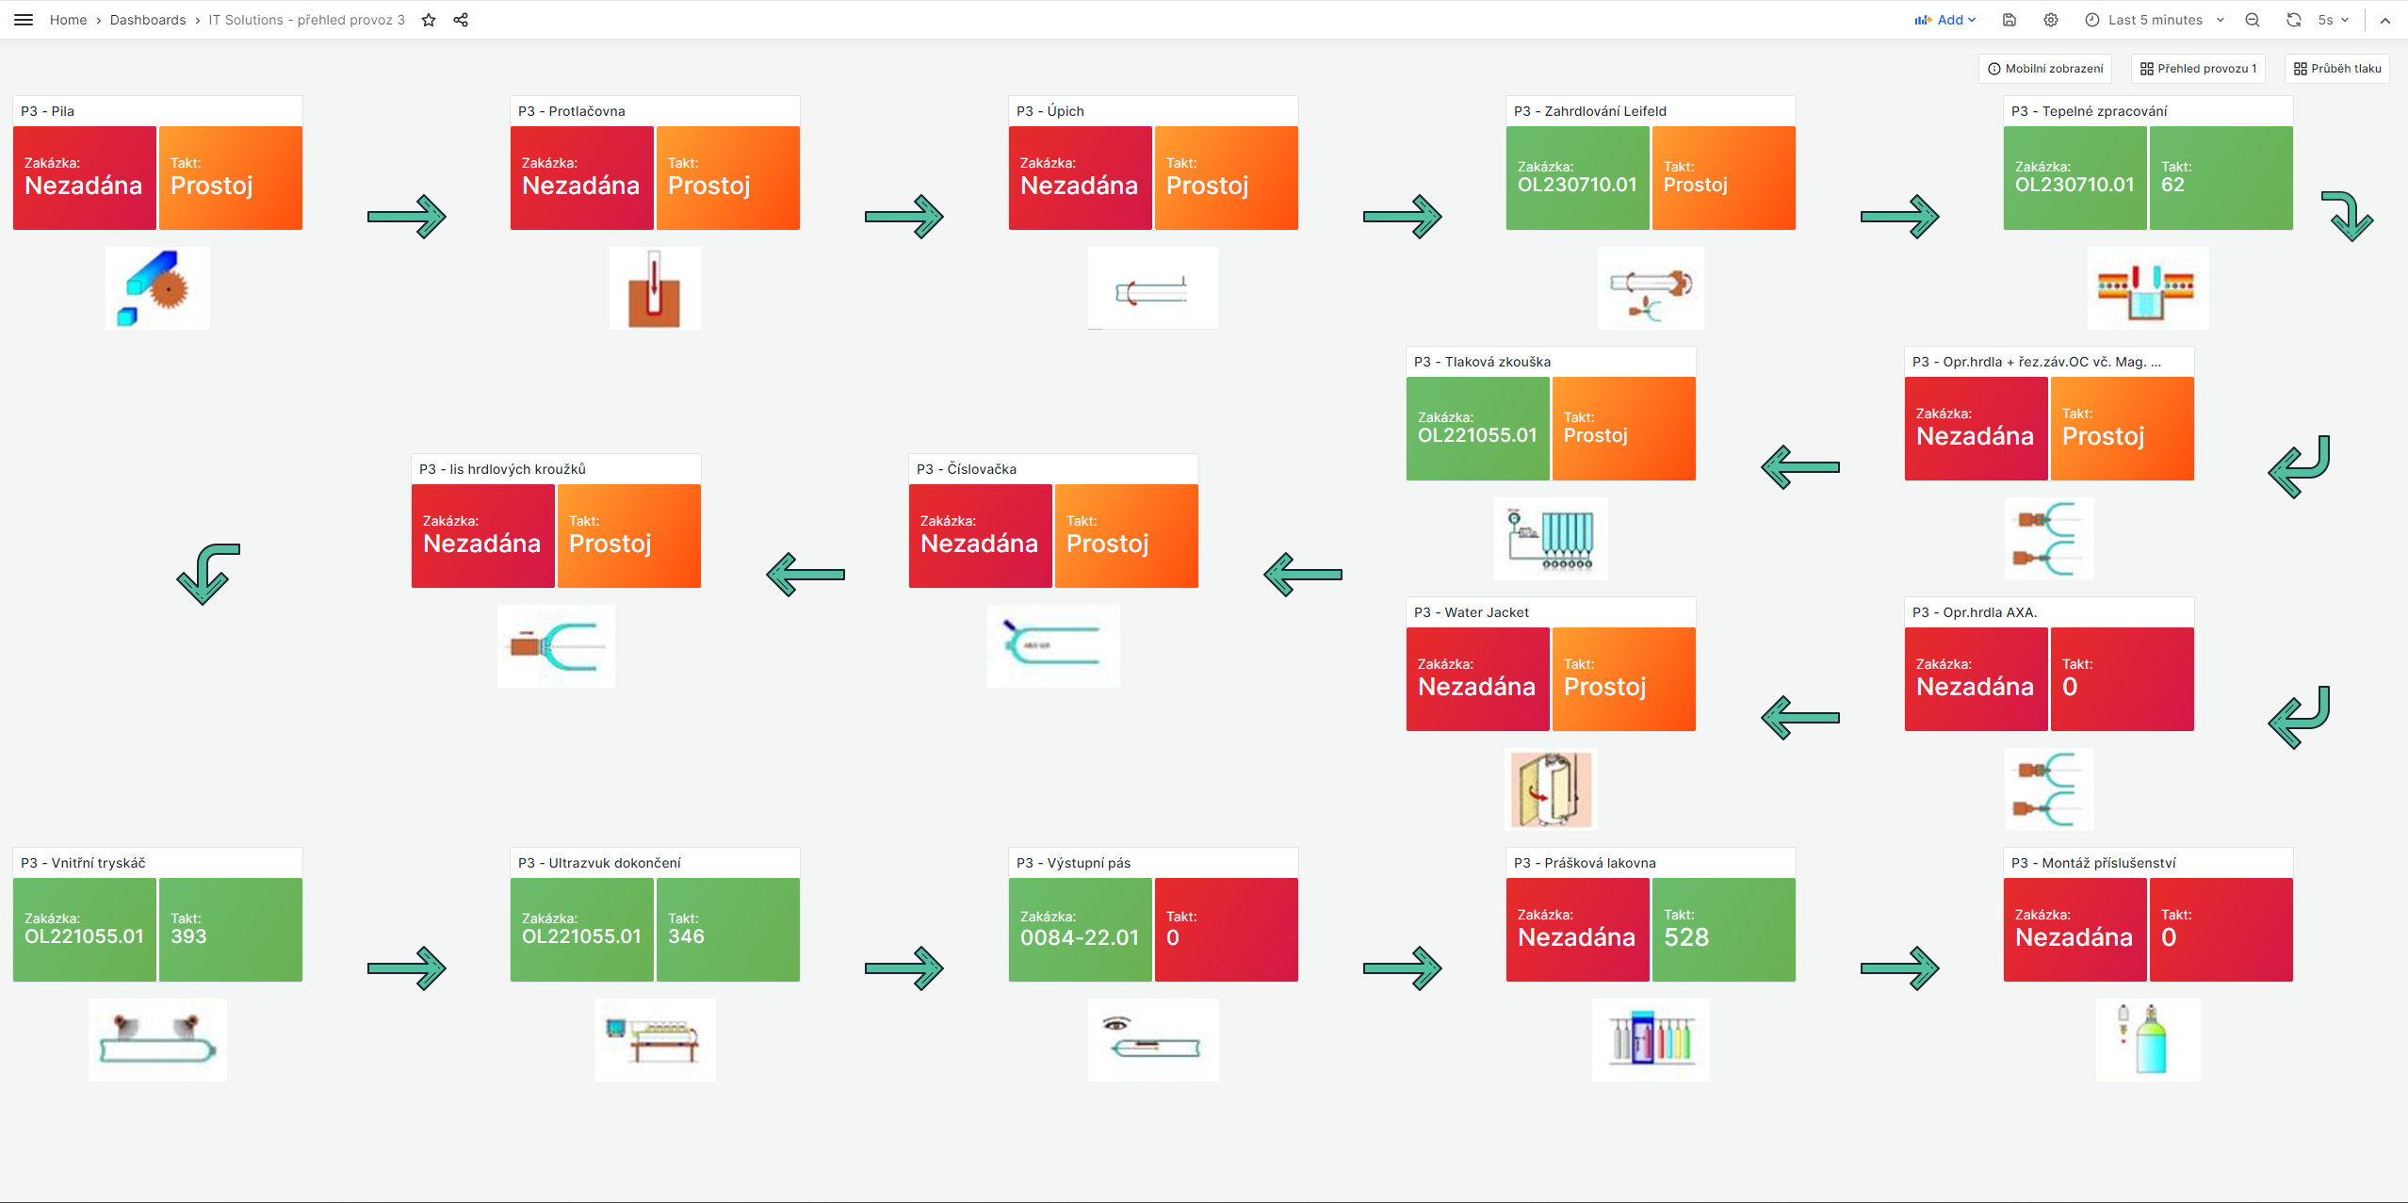
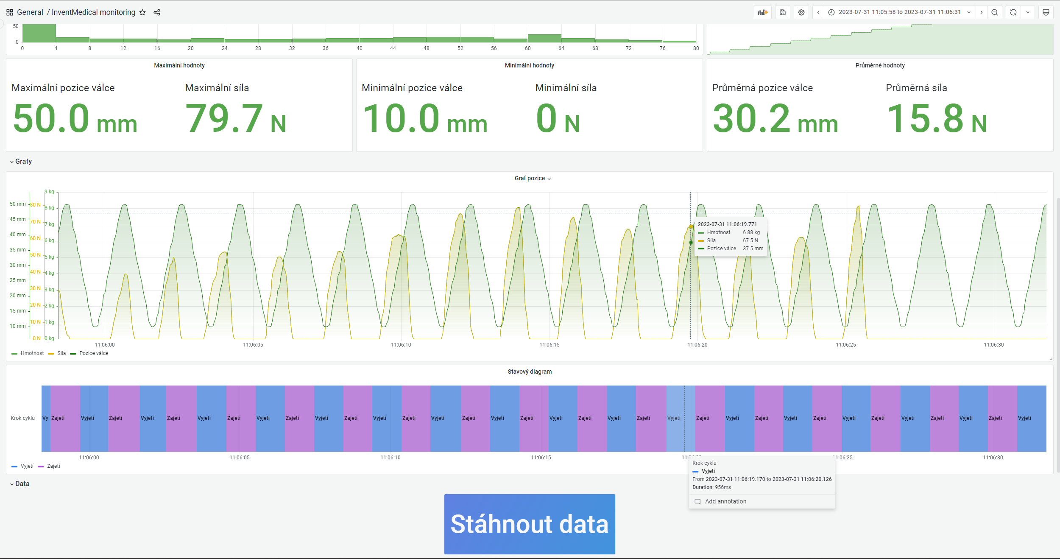



Monitorovací systémy
Školení a semináře
Platforma AI entita

Slide 3
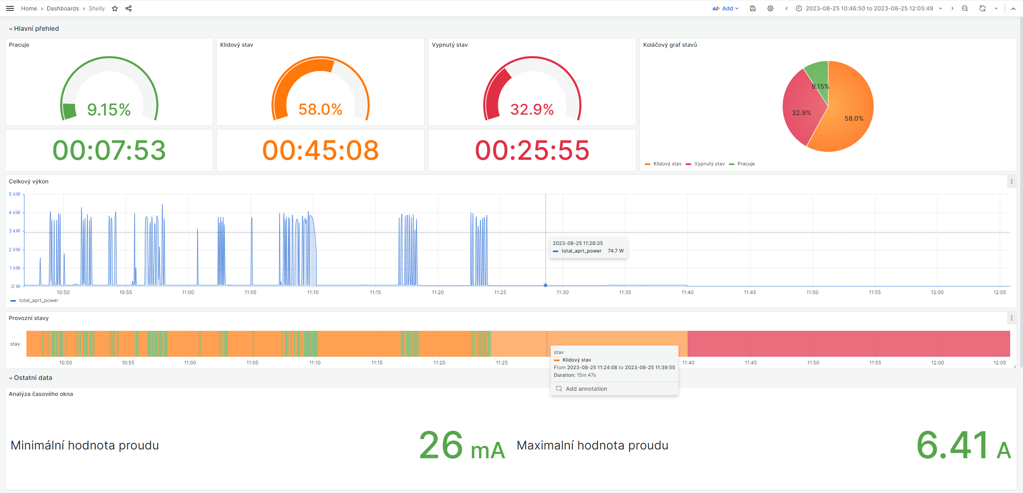
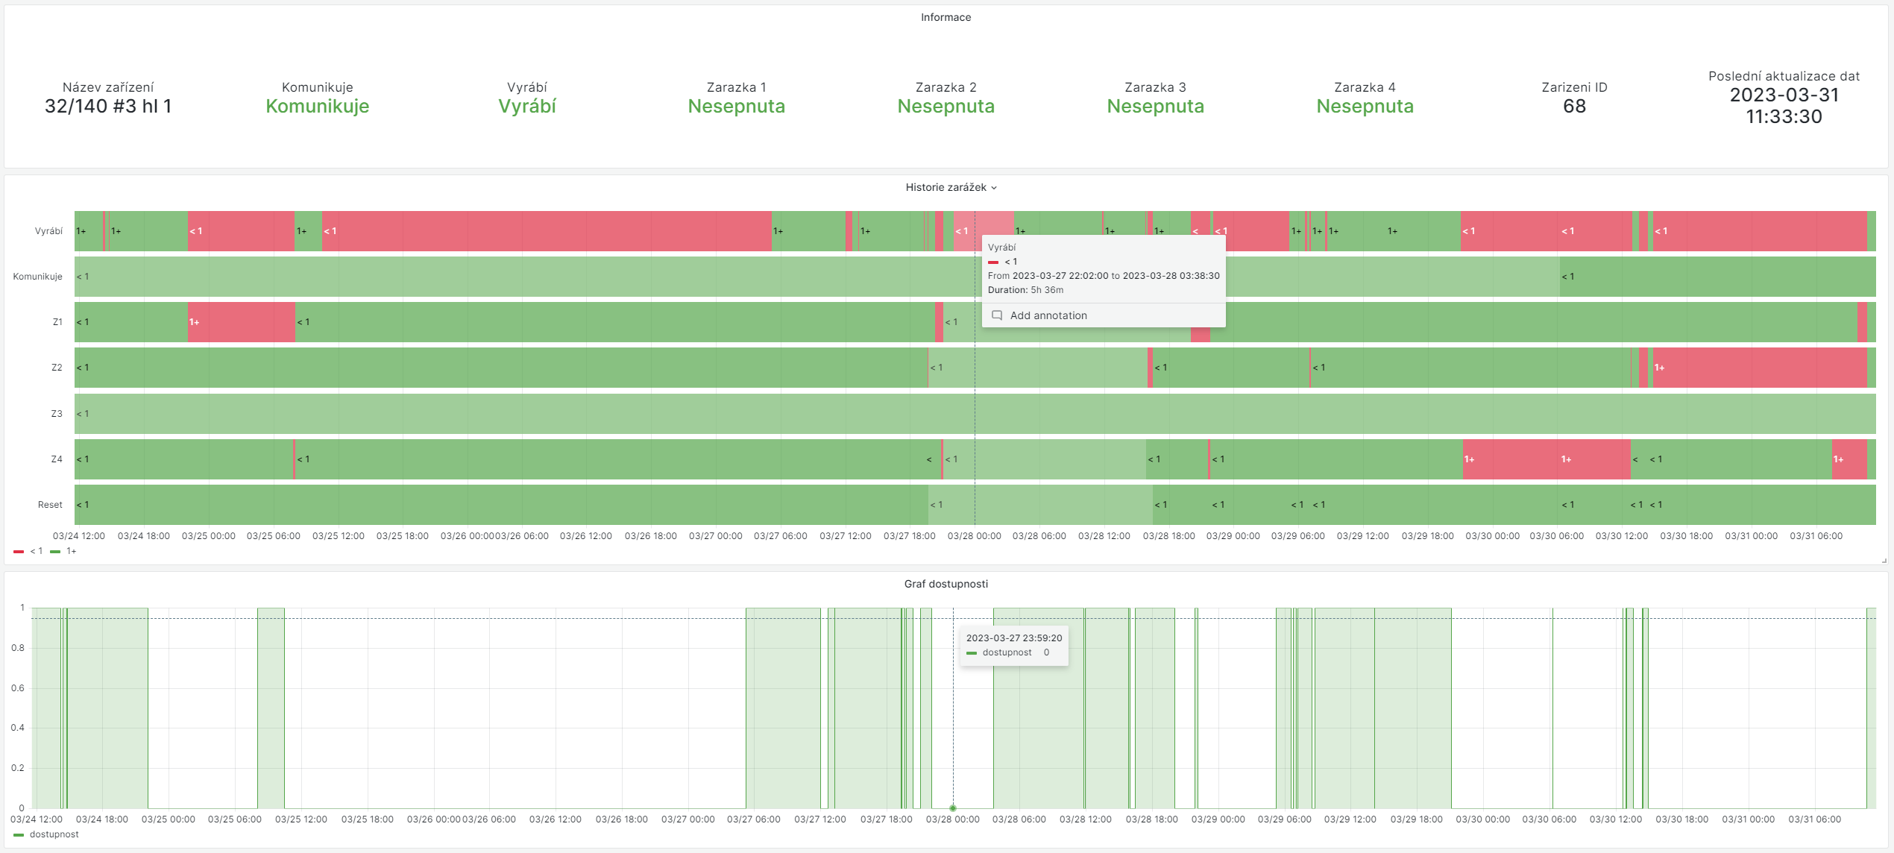
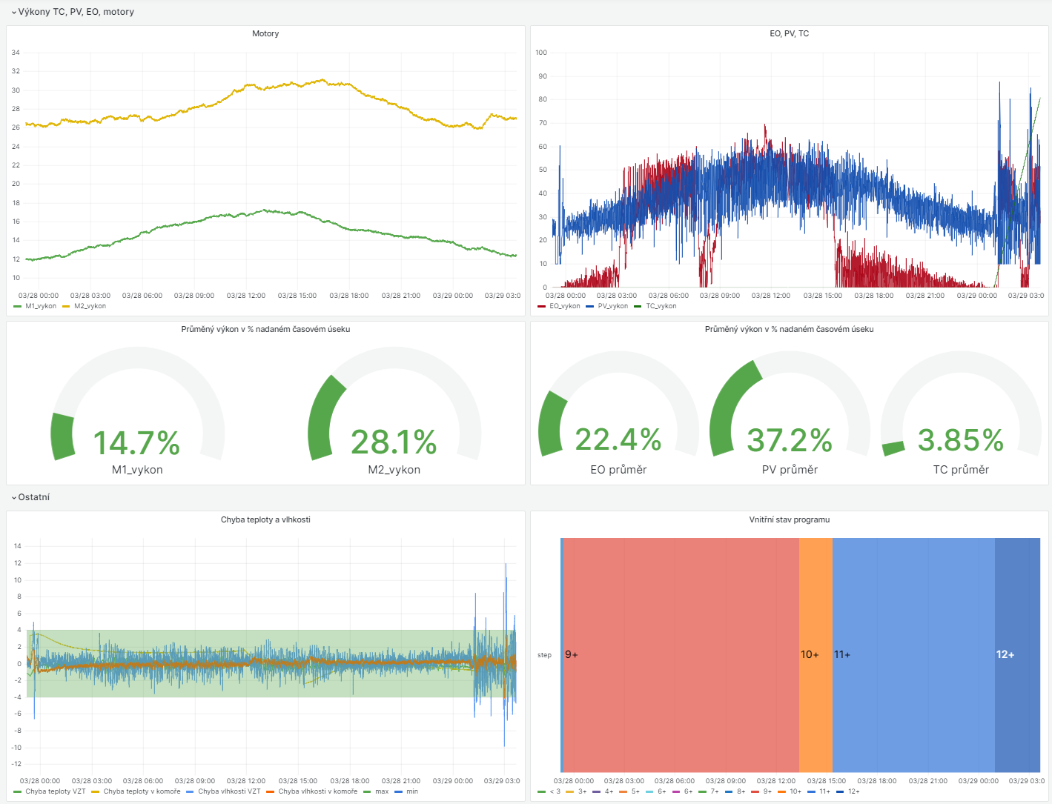



Monitorovací systémy
Školení a semináře
Platforma AI entita

Slide 4
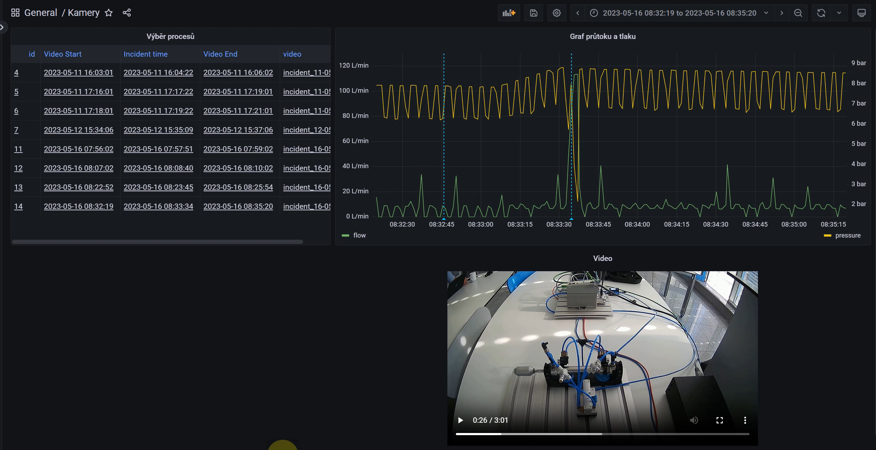
Monitorovací systémy
Školení a semináře
Platforma AI entita

Slide 5
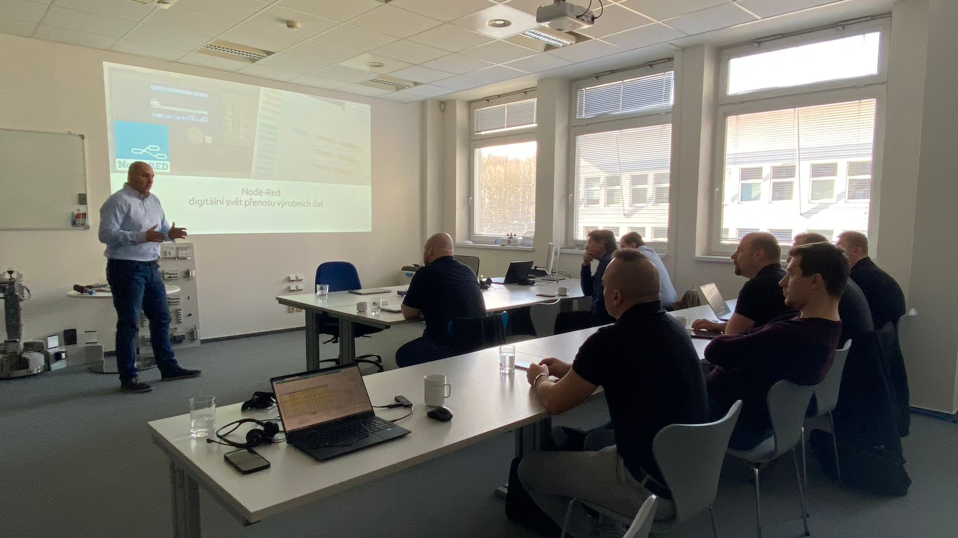
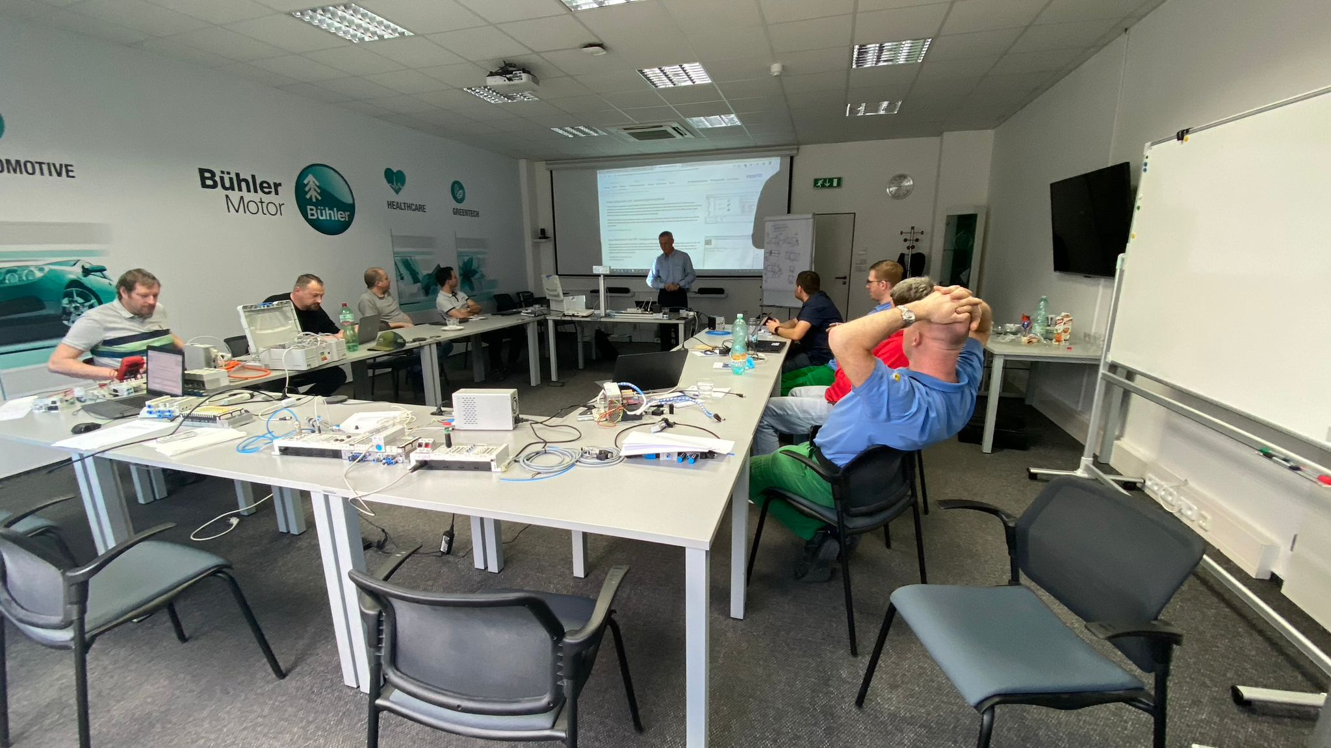
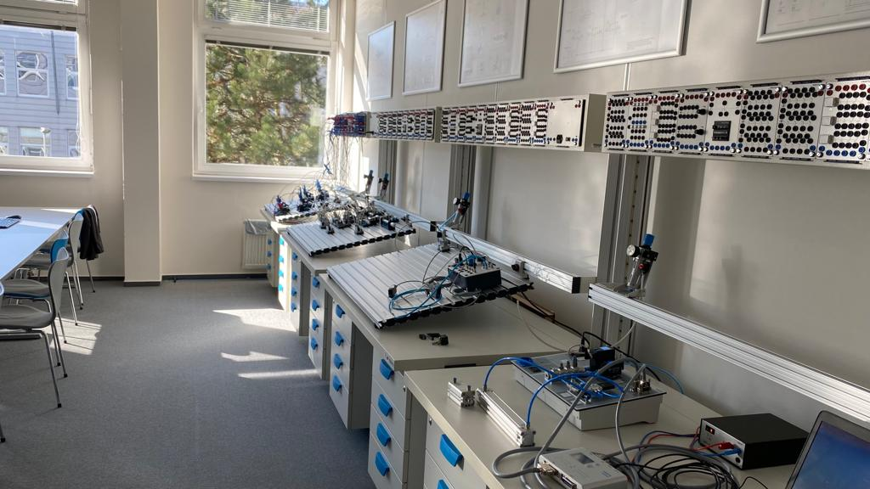

Monitorovací systémy
Školení a semináře
Platforma AI entita
PLC Codesys, TiaPortal atd.
Pneumatické systémy

Slide 6
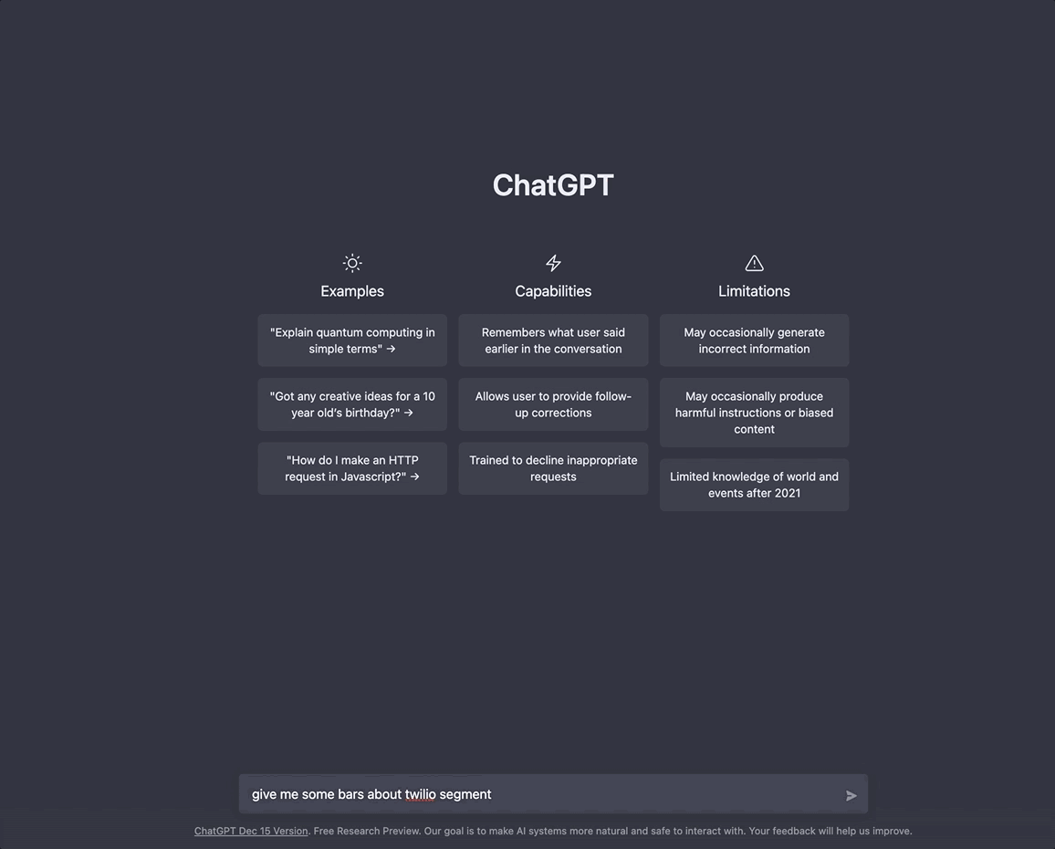
Monitorovací systémy
Školení a semináře
Platforma AI entita

Slide 7















Dokumentace
Platforma AI entita
Propojení všech databázových systémů firmy
Jedinečné propojení know-how a dat
Hledání souvislostí dat
Anonymita dat
Hluboká analýza
Technologií
Programy
Strojní
Procesů
Optimalizace
AI entita
Uchování know-how
Data
Šetření času
Strojové
Know-how zaměstnanců
MES
ERP
Jednodušší zaškolení

Slide 8

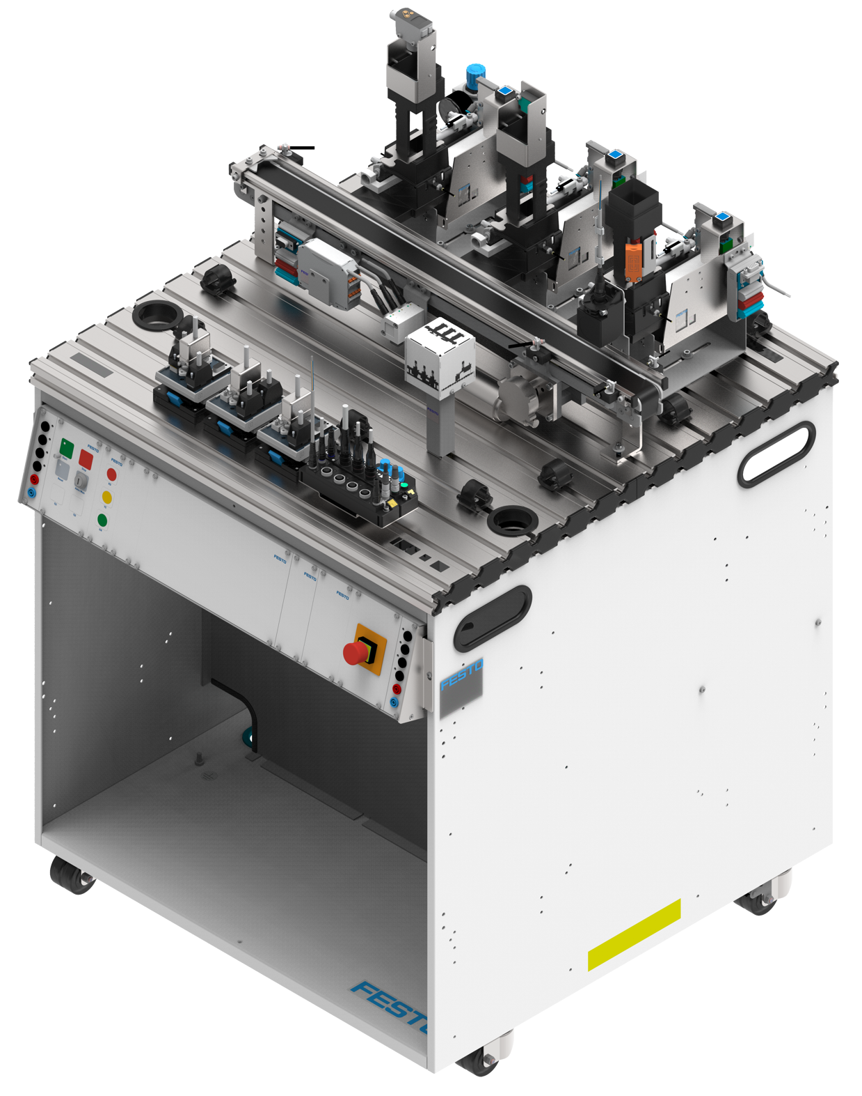
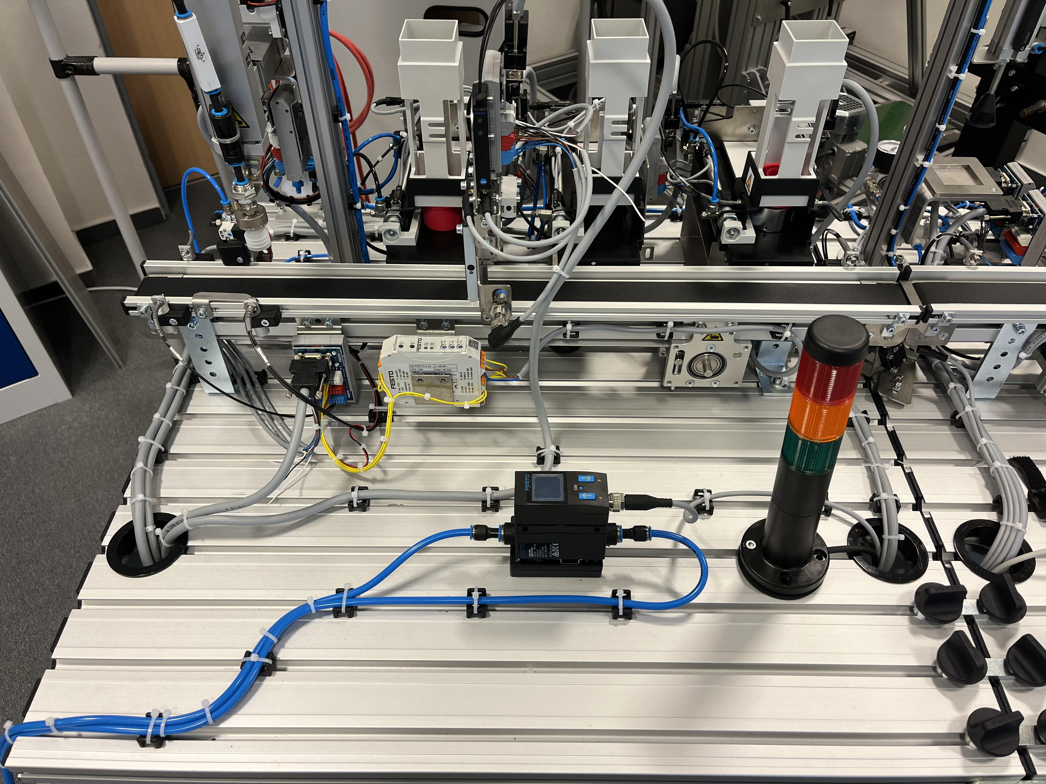
MPS STATION

Slide 9
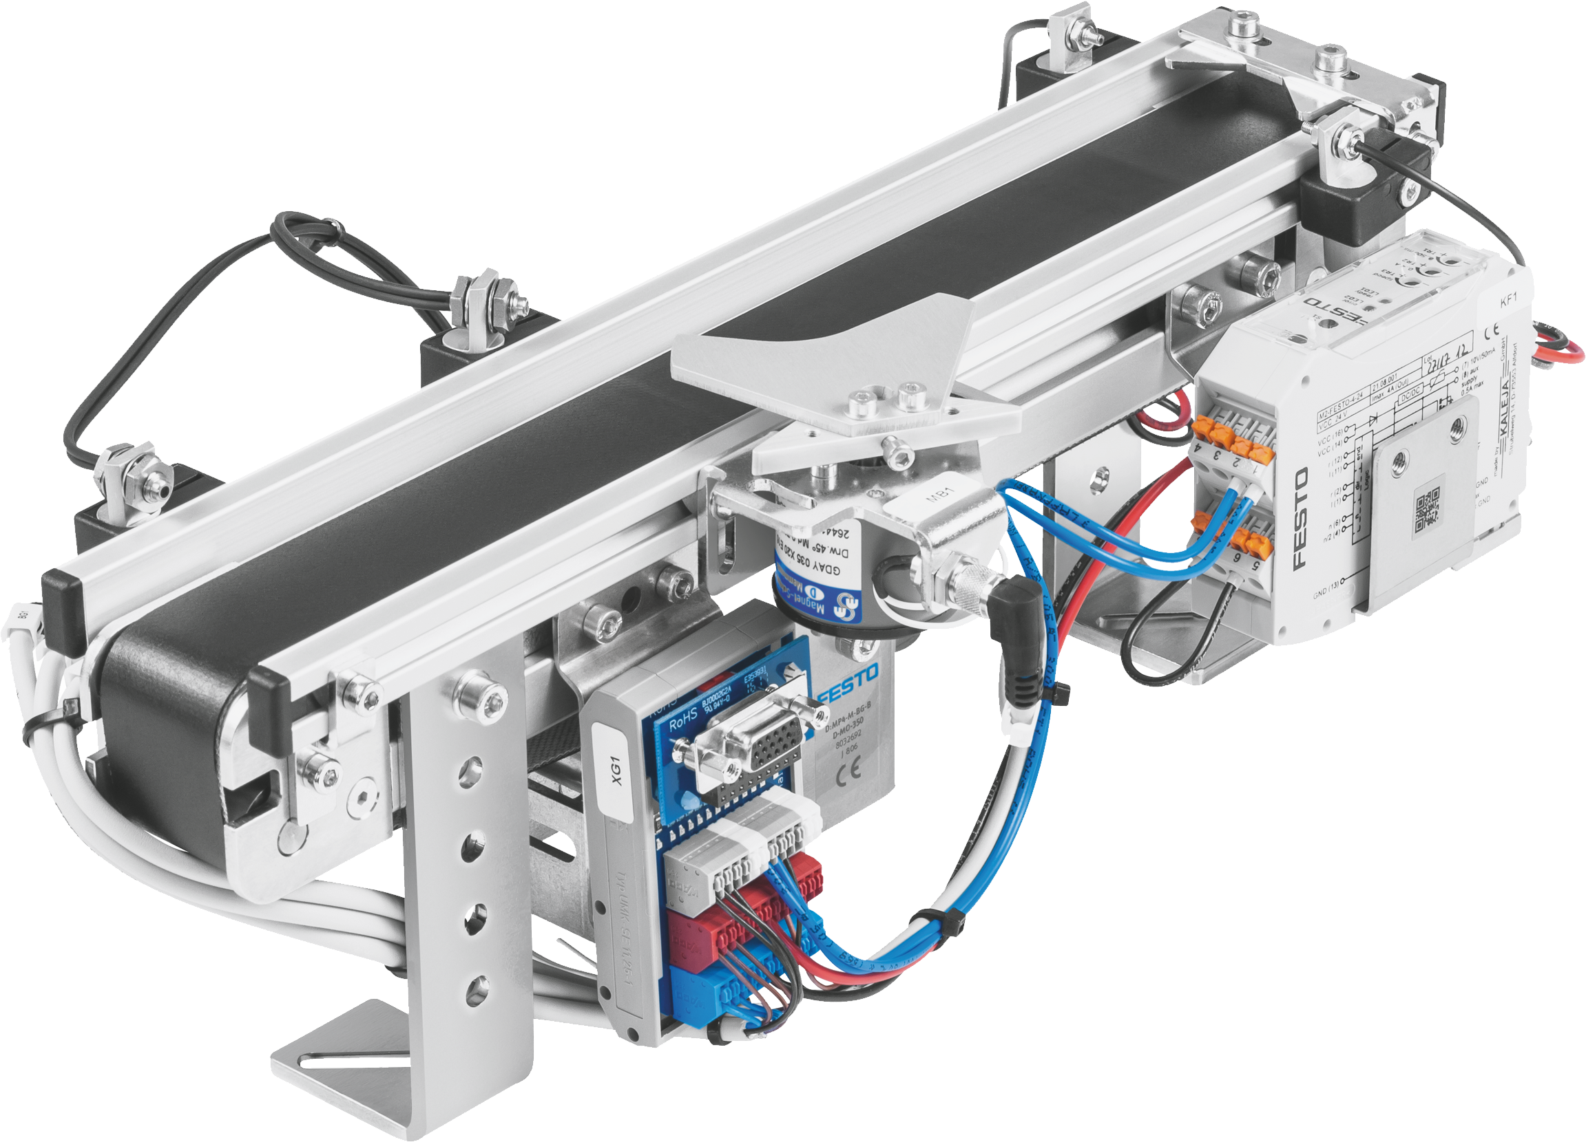
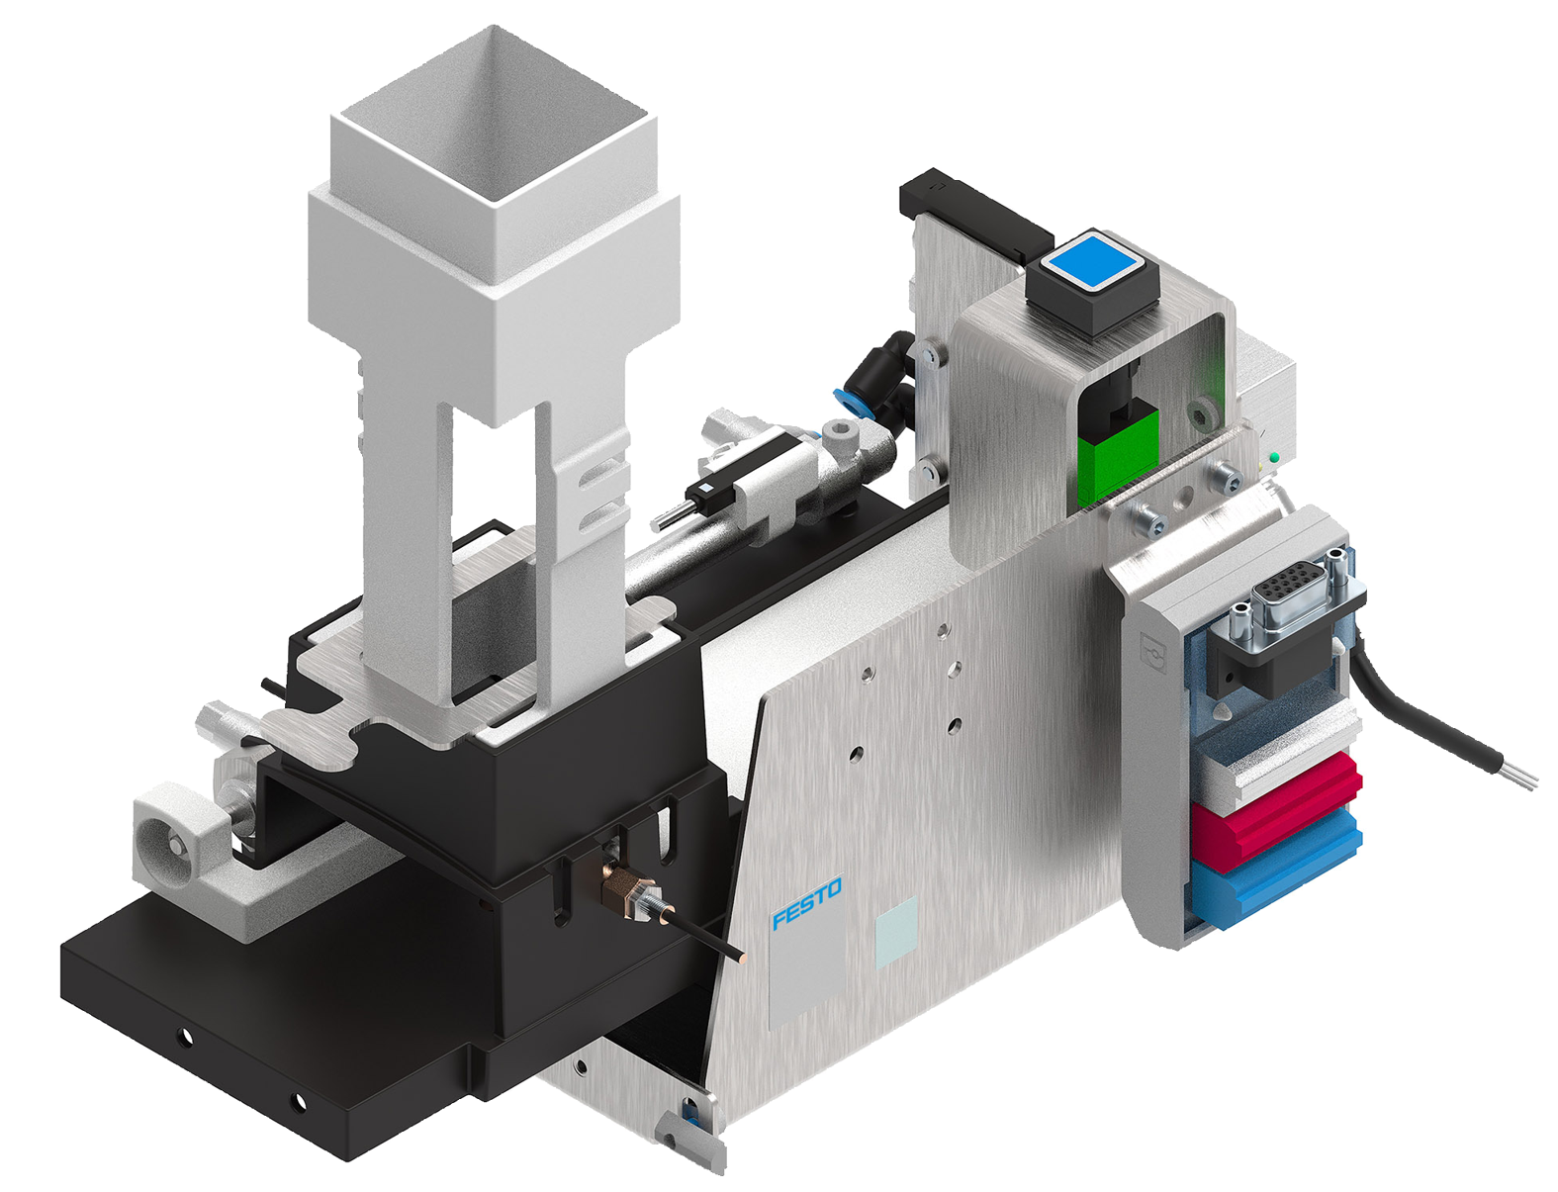
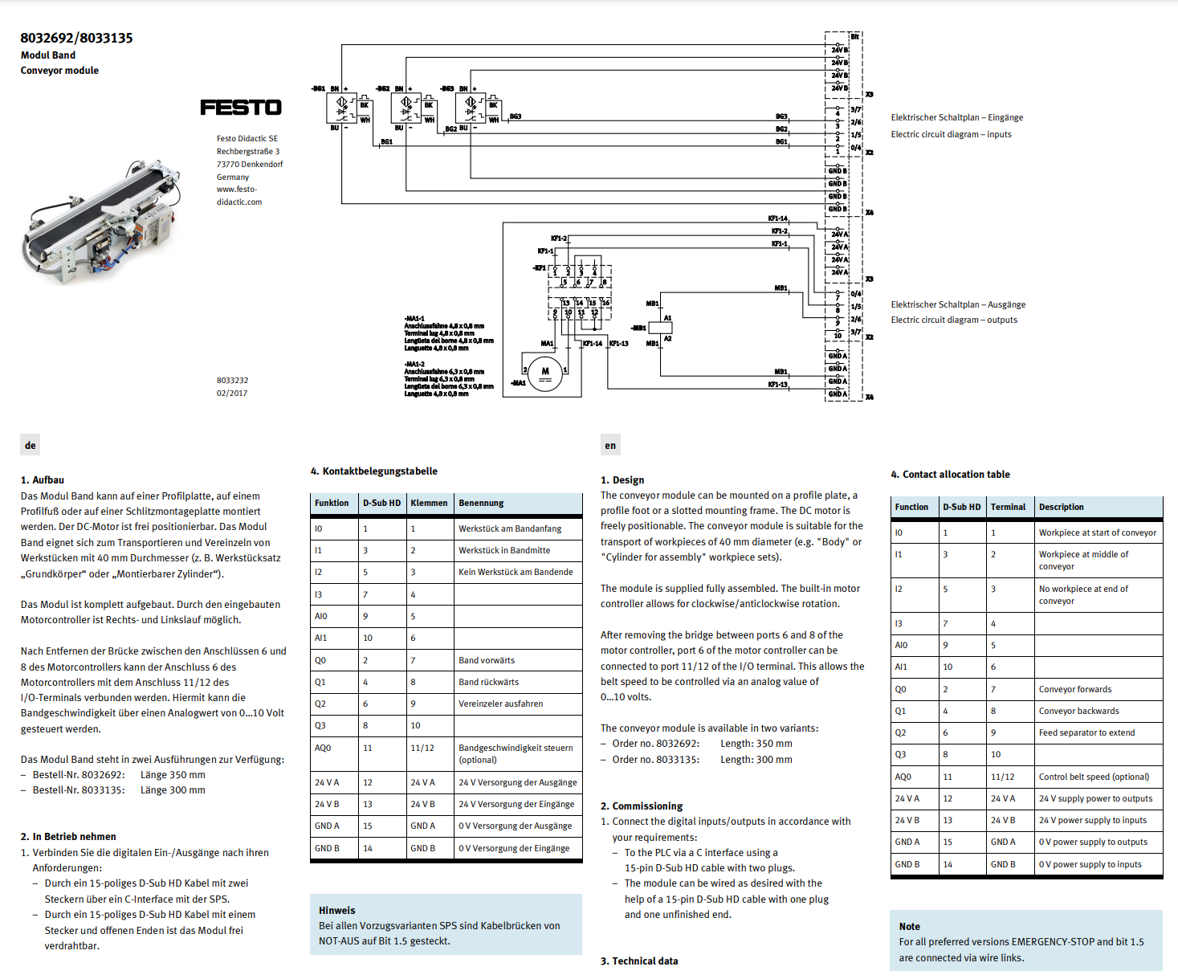
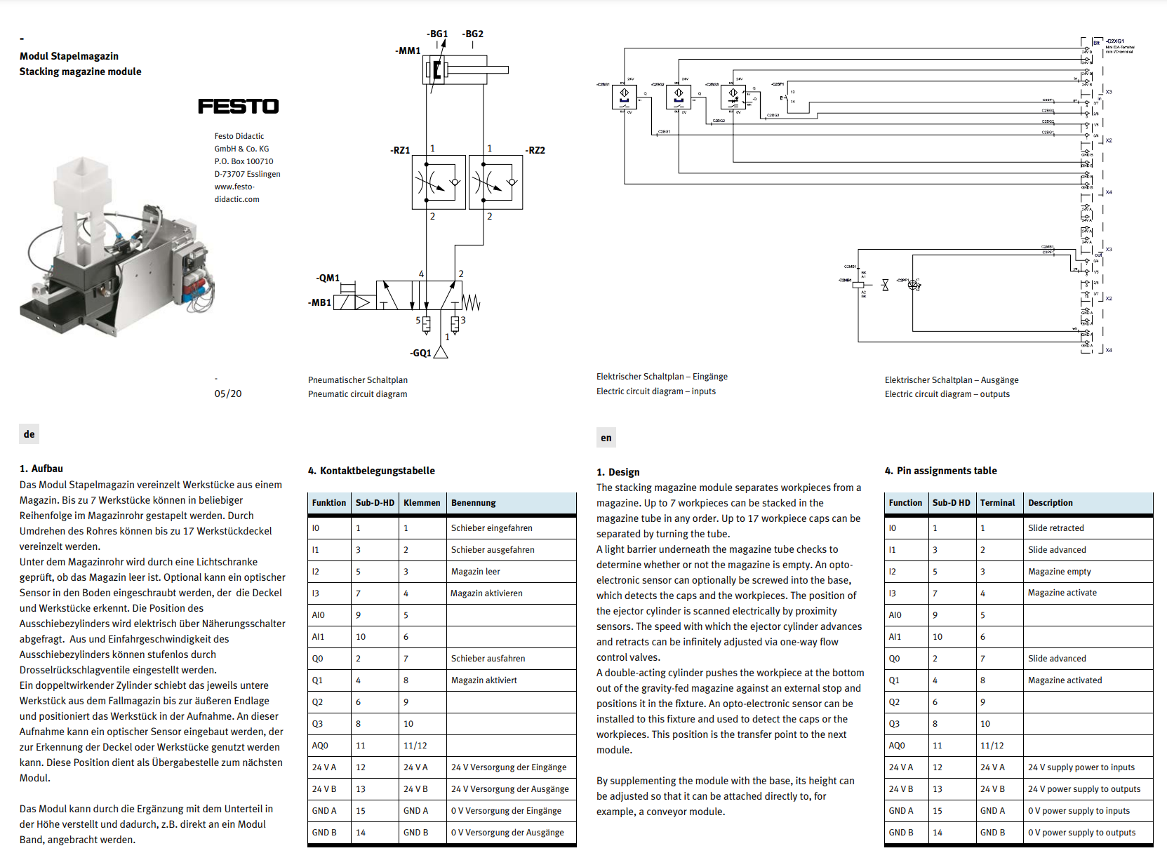
Zpracování dokumentace

Slide 10
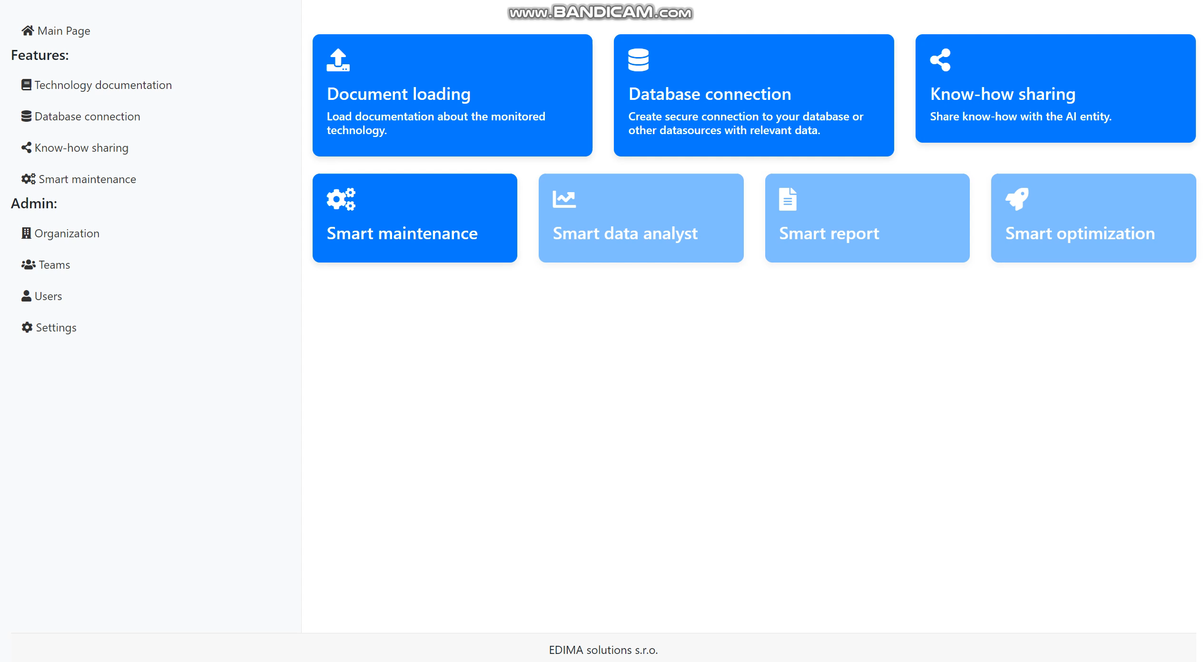

Slide 11
Sdílení
know-how
(hledání souvislostí)
Know-how zaměstnanců
AI entita

Slide 12
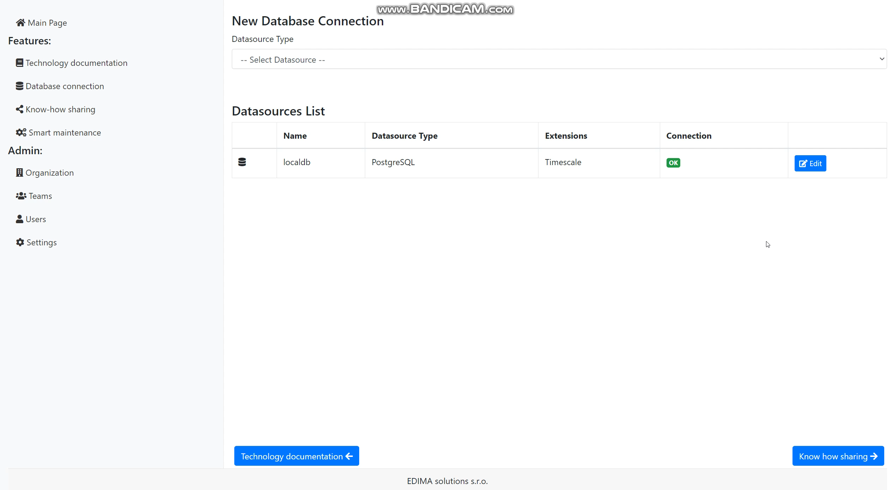

Slide 13




Chytrá údržba
Jaká může být příčina?
Návod krok-po-kroku jak ji opravit.
Ukázat přesně kde v dokumentaci jsou validní informace
Data
Machine
MES
ERP
AI
entita

Slide 14
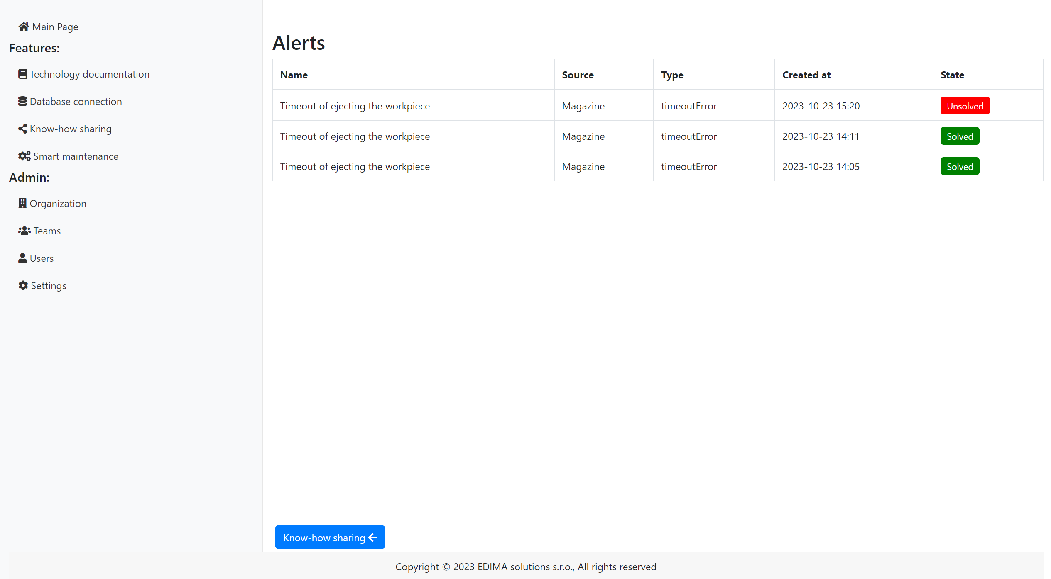

Slide 15
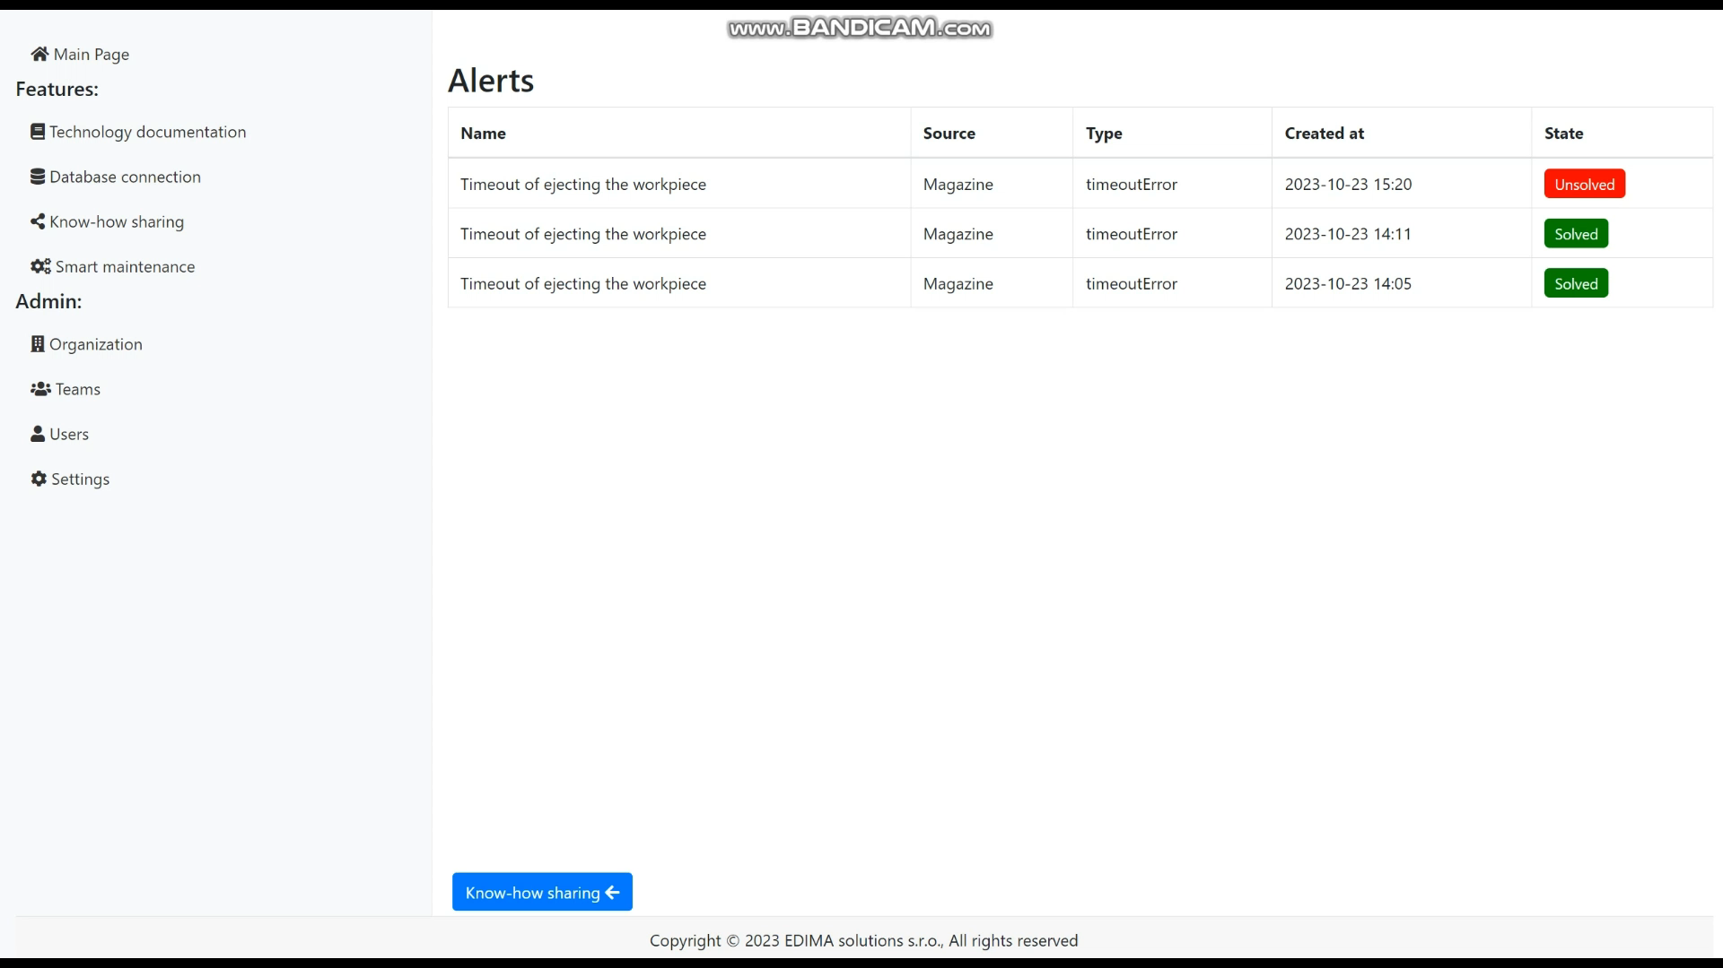

Slide 16
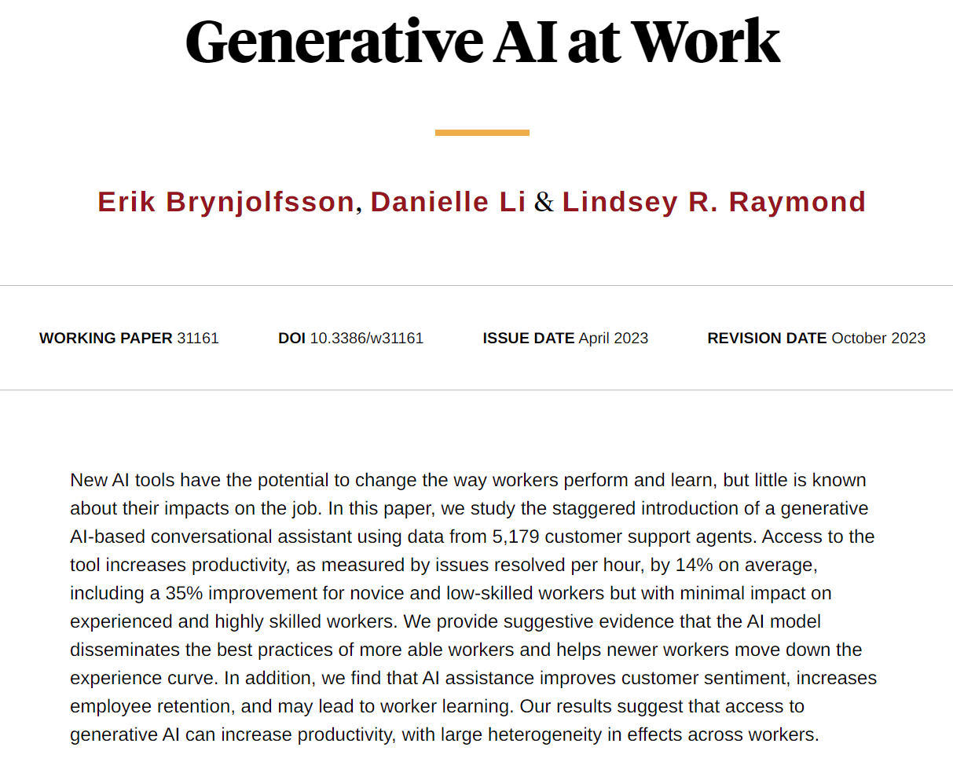

Slide 17
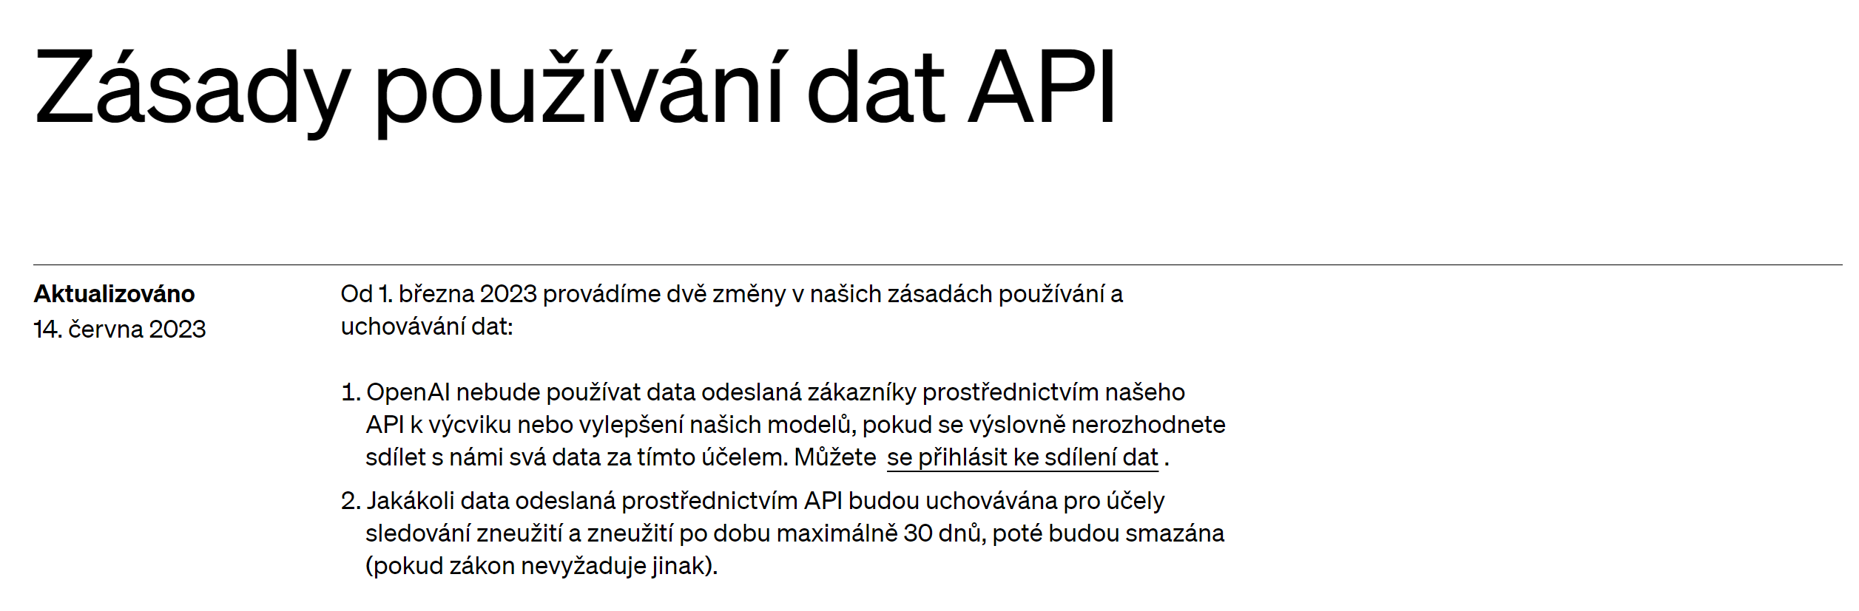

Slide 18
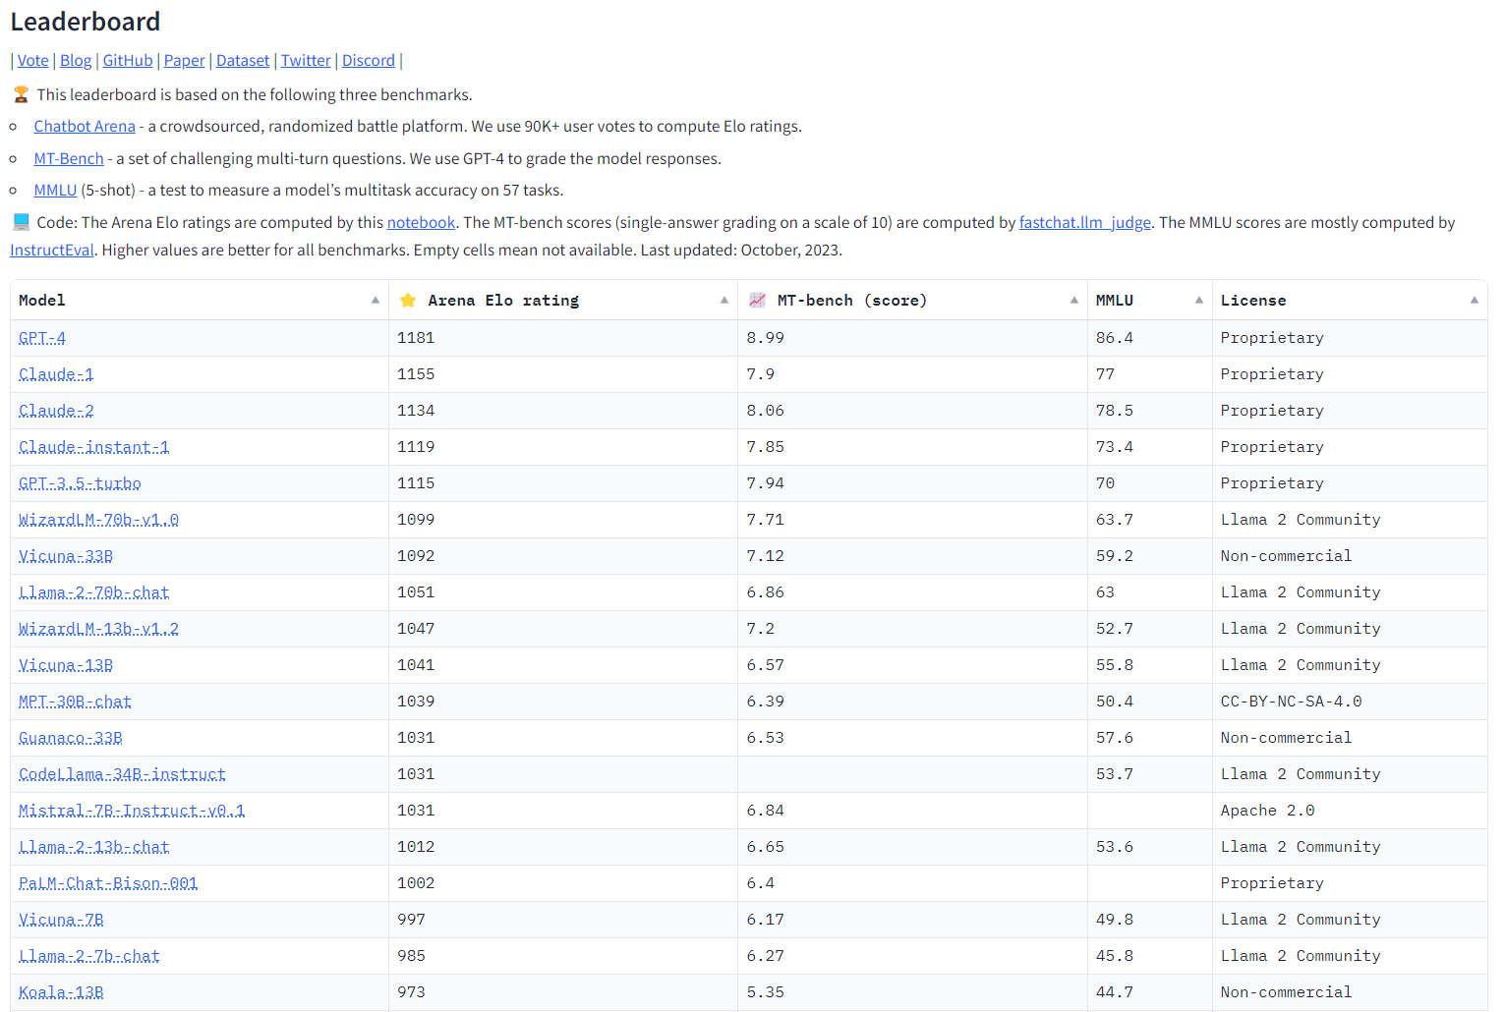

Slide 19
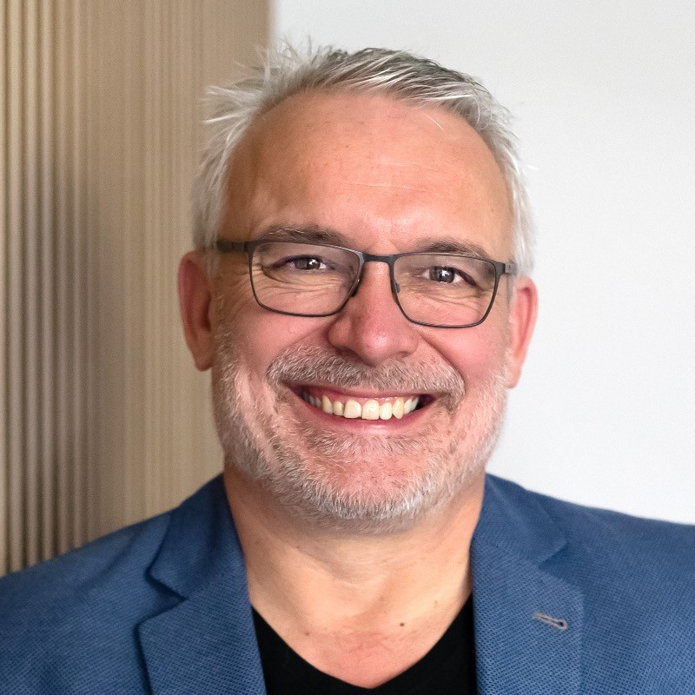
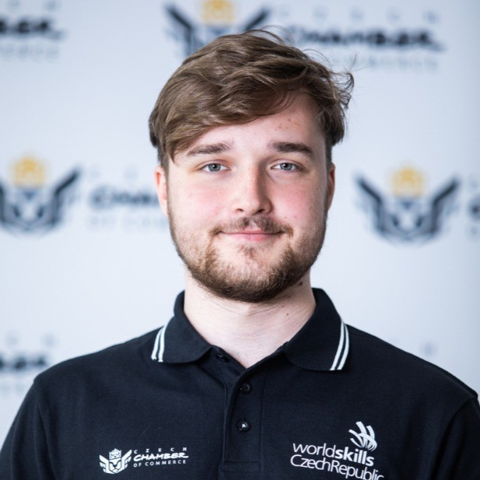
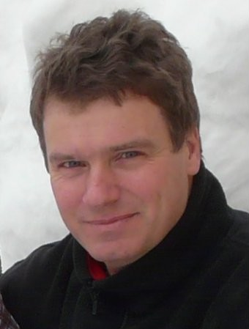
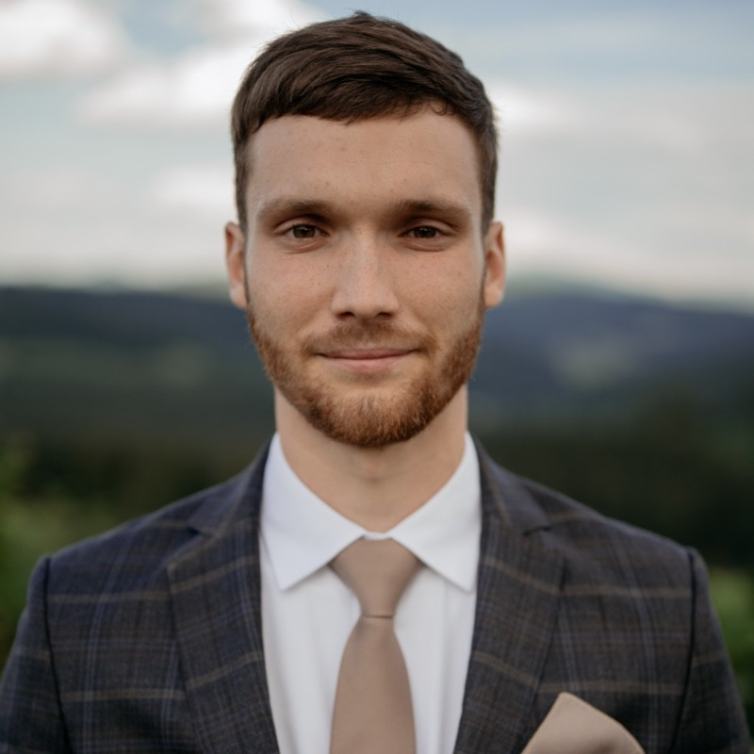
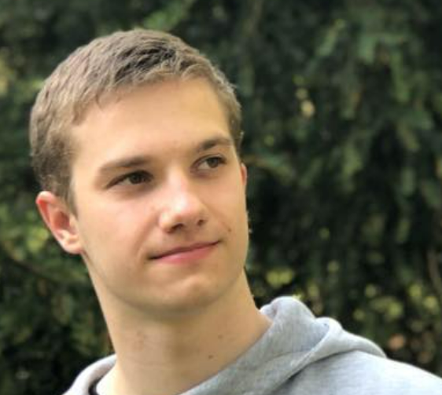
Miroslav marek,
CSO - SMB specialist
Jakub szlaur
CEO - AI developer
Vladimir dostál
CFO - HW, SMB specialist
25 years of experience in optimizing processes for SMB. Business partner of NewDimension and partner of MSIC in helping technical startups.
AI enthusiast, working more then 5 years in industry monitoring, awarded „best thesis“ for both bachelors and master thesis in his class. Both in AI fields.
More then 20 years of experience in industrial management and co-founder of IdeaHUB in Ostrava, through which he is helping students and SMB in Czech.
Benjamin przeczek
CTO - HW developer
Tomás palovský
CIO - AI, SW developer
Working with Festo Didactic in Czech republic for more then 4 years. Expert in hardware.
Developing monitoring systems for industrial purposes and optimizing cloud infrastructure.
Our team

Slide 20








Slide 21
